Slide 1
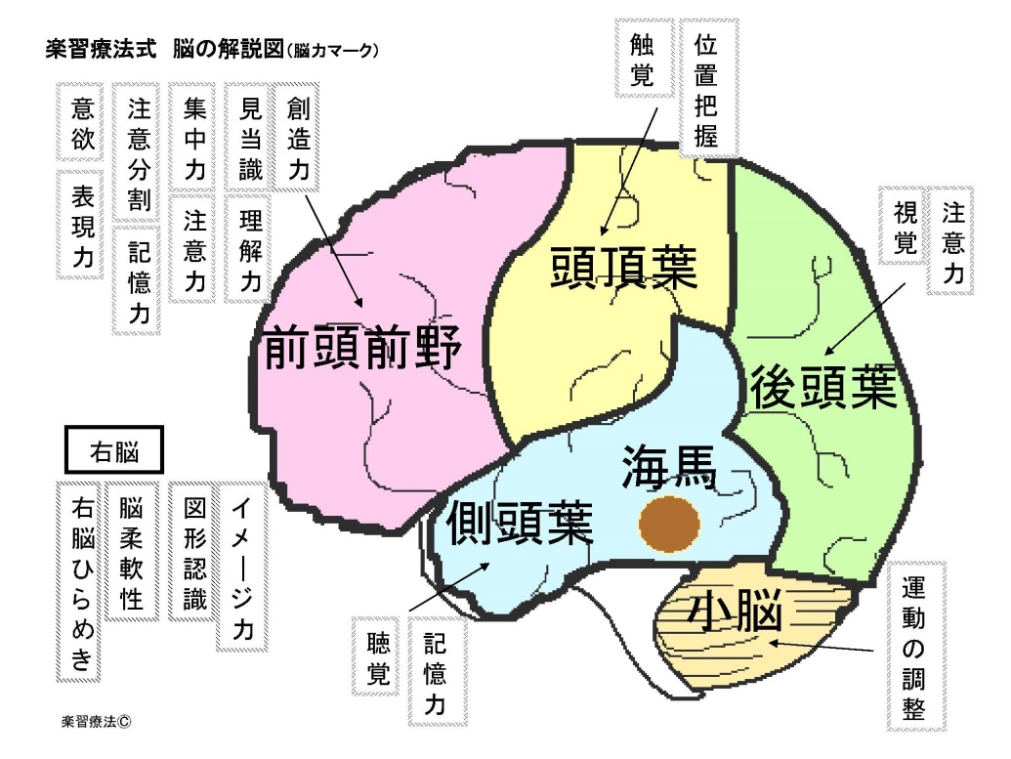
≪らくしゅう式 機能訓練のポイント≫
らくしゅう式 機能訓練®・ゆうゆう
月
日
覚える
なまえ
物や文字が重なるところをよく見て記憶し、記憶力、イメージ力、空間認識力を鍛えます。
重なったものを判別することで、図形認識力を鍛えます。

Slide 2
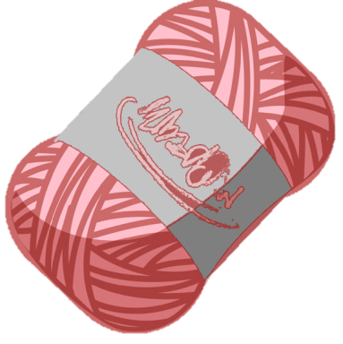
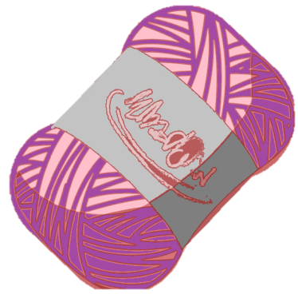
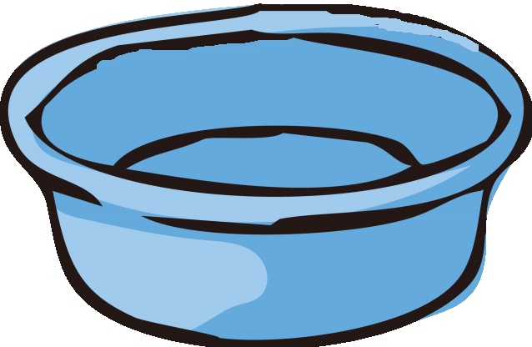
らくしゅう式 機能訓練®・ゆうゆう
月
日
覚える
なまえ
ものが重なります。よく見て覚えましょう。

Slide 3
らくしゅう式 機能訓練®・ゆうゆう
月
日
覚える
なまえ
ものが重なります。よく見て覚えましょう。
たらい
けいと
のこぎり

Slide 4
らくしゅう式 機能訓練®・ゆうゆう
月
日
覚える
なまえ
こんどは文字と色で覚えます。
たらい
けいと
のこぎり

Slide 5
らくしゅう式 機能訓練®・ゆうゆう
月
日
覚える
なまえ
５つかぞえます
３
１
５
２
４

Slide 6
らくしゅう式 機能訓練®・ゆうゆう
月
日
覚える
なまえ
重なりを「上」から言ってください。
たらい
けいと
のこぎり

Slide 7
らくしゅう式 機能訓練®・ゆうゆう
月
日
覚える
なまえ
つぎへ いきます

Slide 8
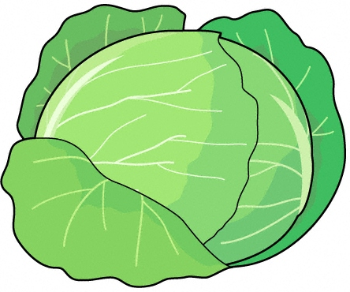
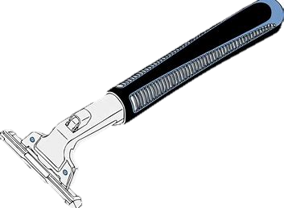
らくしゅう式 機能訓練®・ゆうゆう
月
日
覚える
なまえ
ものが重なります。よく見て覚えましょう。

Slide 9
らくしゅう式 機能訓練®・ゆうゆう
月
日
覚える
なまえ
ものが重なります。よく見て覚えましょう。
せんす
かみそり
きゃべつ

Slide 10
らくしゅう式 機能訓練®・ゆうゆう
月
日
覚える
なまえ
もう一度、よく見て覚えましょう。

Slide 11
らくしゅう式 機能訓練®・ゆうゆう
月
日
覚える
なまえ
こんどは文字と色で覚えます。
かみそり
せんす
きゃべつ

Slide 12
らくしゅう式 機能訓練®・ゆうゆう
月
日
覚える
なまえ
５つかぞえます
３
１
５
２
４

Slide 13
らくしゅう式 機能訓練®・ゆうゆう
月
日
覚える
なまえ
重なりを「下」から言ってください。

Slide 14
らくしゅう式 機能訓練®・ゆうゆう
月
日
覚える
なまえ
重なりを「下」から言ってください。
せんす
かみそり
きゃべつ

Slide 15
らくしゅう式 機能訓練®・ゆうゆう
月
日
覚える
なまえ
つぎへ いきます

Slide 16
らくしゅう式 機能訓練®・ゆうゆう
月
日
覚える
なまえ
文字が重なります。よく見て覚えましょう。
くるま
トイレ
そうじ

Slide 17
らくしゅう式 機能訓練®・ゆうゆう
月
日
覚える
なまえ
もう一度、よく見て覚えましょう。
くるま
トイレ
そうじ

Slide 18
らくしゅう式 機能訓練®・ゆうゆう
月
日
覚える
なまえ
５つかぞえます
３
１
５
２
４

Slide 19
らくしゅう式 機能訓練®・ゆうゆう
月
日
覚える
なまえ
重なった文字を「上」から言ってください。
そうじ
トイレ
くるま
くるま
トイレ
そうじ

Slide 20
らくしゅう式 機能訓練®・ゆうゆう
月
日
覚える
なまえ
つぎへ いきます

Slide 21
らくしゅう式 機能訓練®・ゆうゆう
月
日
覚える
なまえ
言葉が重なっています。何が重なっている？
ベッド
はんかち
なすび

Slide 22
らくしゅう式 機能訓練®・ゆうゆう
月
日
覚える
なまえ
「上」の言葉から読みましょう。
なすび
はんかち
ベッド
ベッド
はんかち
なすび

Slide 23
らくしゅう式 機能訓練®・ゆうゆう
月
日
覚える
なまえ
記憶力、イメージ力、図形認識力が鍛えられました。
繰り返し行いましょう。
おわり

